Slide 1

Об особенностях комплектования академических библиотек химического профиля в годы Великой Отечественной войны
Евдокименкова Ю.Б.
Библиотека по естественным наукам РАН

Slide 2
Библиотеки химического профиля, входившие в Сектор Сети спецбиблиотек в 1941 г.
библиотека Отделения химических наук АН СССР (ОХН) 70 000 биб.ед.
библиотека Института органической химии (ИОХ)
20 000 биб.ед.
библиотека Лаборатории гетероциклических соединений 2 500 биб.ед.

Slide 3
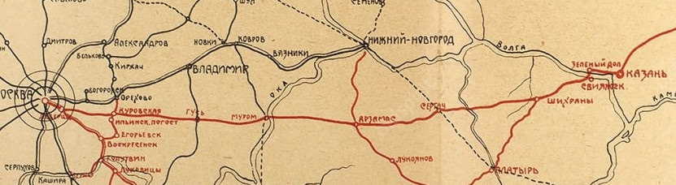
Эвакуация в Казань

Slide 4
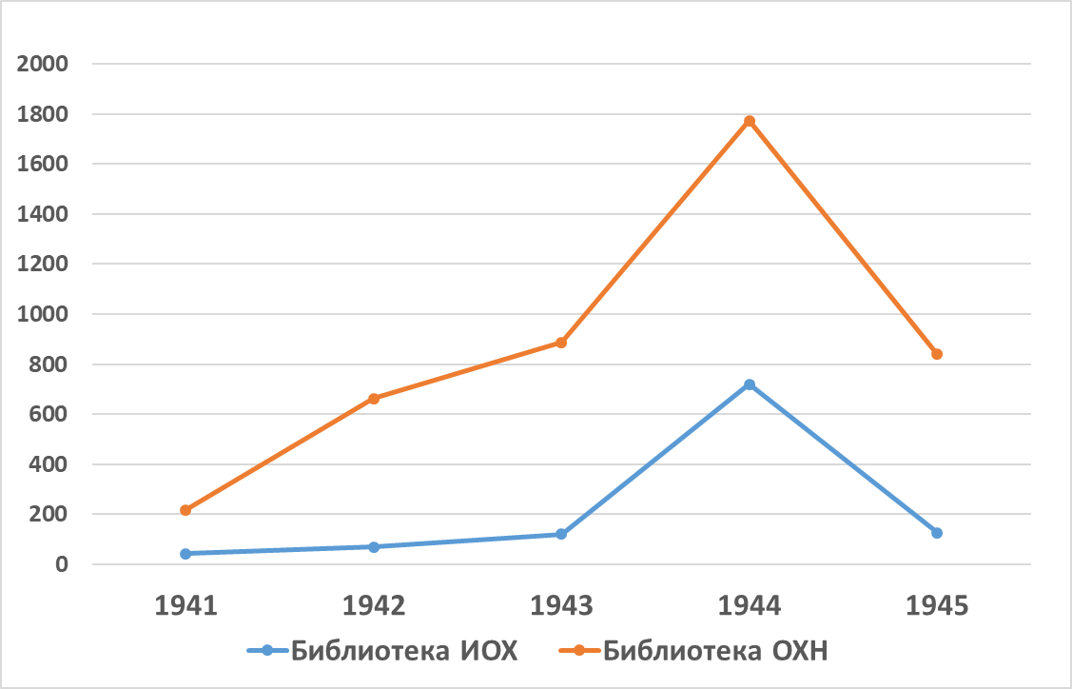
Поступление в фонды научной литературы в 1941-1945 гг.

Slide 5
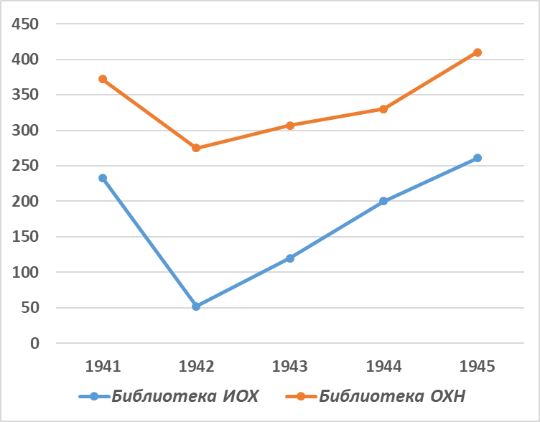
Поступление научной литературы 1941-1945 гг. в. в фонды химических библиотек

Slide 6
Распределение литературы в области химии, изданной в 1941-1945 гг. по тематическим направлениям (в %)
Химическая технология и производство новых материалов, в т.ч. | 46
Получение и обработка металлов и сплавов | 17,5
Топливо | 9,8
Получение материалов с особыми свойствами | 6,1
Производство химических продуктов | 5,6
Теоретические вопросы химии | 12,2
Аналитическая химия | 3,3
Общая и неорганическая | 3
Физическая и коллоидная химия | 2,8
Органическая химия | 2,6
Геология, полезные ископаемые | 9,4
Техника | 5
Физика | 4,3
Труды НИИ и ВУЗов | 4,1
История науки и техники | 3,9
Языковые учебники и словари | 3,4

Slide 7




Slide 8

Спасибо за внимание!

